Slide 1
Software Test Estimation
Giảng Viên: Nguyễn Thị Thanh

Slide 2
Thành Viên
01
02
04
03
Trần
Dự Huy
Trịnh
Minh trí
Nguyễn Viết Tùng Sơn
Lê Minh
Anh Đoàn

Slide 3
Software Test Estimation là gì ?
Là một hoạt động quản lý mà người muốn thực hiện một dự án sẽ phải ước tính (Estimate) xem mất bao lâu thì task, chí phí cho dự án là bao nhiêu thì hoàn thành.
Việc estimate là một trong những task quan trọng trong việc quản lý testing.
Import TensorFlow and other libraries

Slide 4
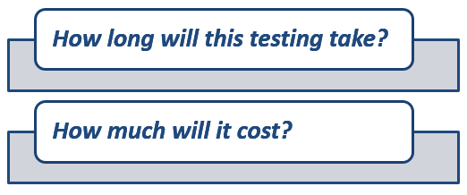
Thế Tại sao cần phải Estimate ?

Slide 5
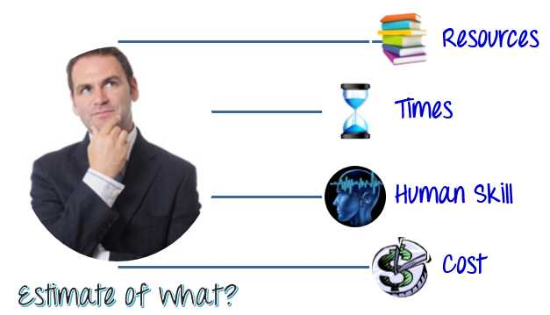
4 yếu tố :
tài nguyên, thời gian , kỹ năng, chi phí.

Slide 6
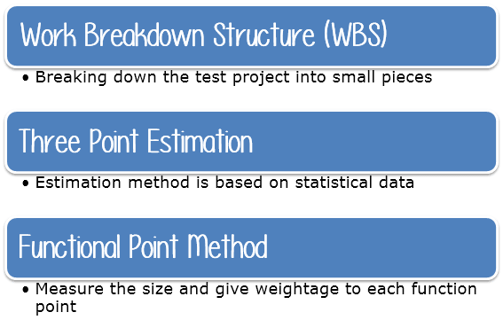
Các phương pháp để ước lượng

Slide 7
Work Breaakdown Structure
Được dùng để tách và chia nhỏ đối tượng công việc.
Mục đích của việc chia nhỏ công việc là để thuận tiện và dễ dàng hơn trong việc triển khai và kiểm soát.

Slide 8
Nguyên lý hoạt động
độc lập
Công việc nhỏ
Công việc lớn
Công việc nhỏ A
Công việc nhỏ B
Công việc lớn chỉ được coi là hoàn thành khi tất cả các công việc con đã được xử lý
có mối quan hệ phụ thuộc hoàn thành với nhau
Các gói công việc
(cấp độ thấp trong WBS gọi là work package)
Giao phẩm dự án
Các hoạt động(Activities)

Slide 9
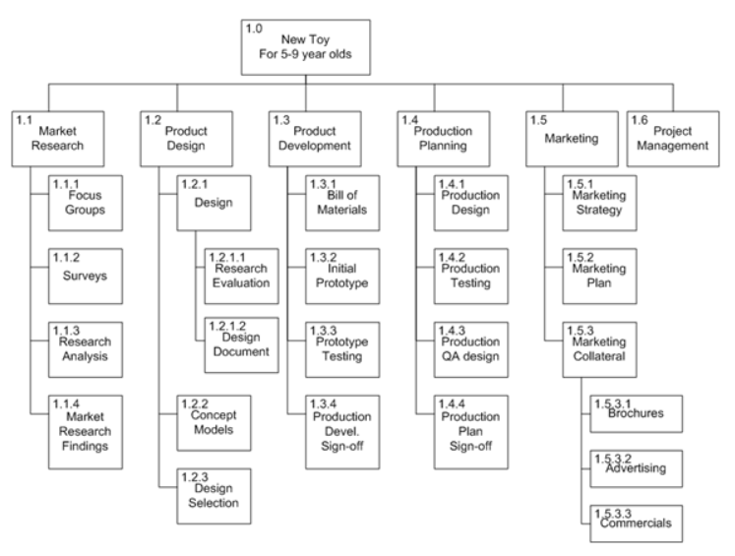
Ví dụ

Slide 10
Cách để tạo WBS
Top-down: tạo cấu trúc phân chia công việc từ tổng quan đến chi tiết.
Bottom-up: tạo cấu trúc phân chia công việc từ dưới lên hay từ chi tiết đến tổng quan.
Analogy: tạo cấu trúc phân chia công việc dựa trên kinh nghiệm từ các dự án tương tự đã từng được triển khai.
Brainstorming: dùng tư duy, tổng hợp ý kiến của nhiều người để tạo lập cấu trúc phân chia công việc. Có thể kết hợp Top-down và Brainstorming trên cùng một WBS.

Slide 11
Lợi ích
Minh bạch hóa nội dung công việc. Chia dự án thành những gói nhỏ hơn nhưng đúng với mục đích chung.
Dễ dàng quản lý các gói công việc với mục tiêu đã được đề ra từ trước, làm rõ nhiệm vụ mà các hoạt động phải hoàn thành.
Việc quan sát nguồn lực sao cho cần thiết để hoàn thành mỗi công việc. Mỗi gói công việc sẽ có người quản lý nhân lực nắm rõ được khả năng và kinh nghiệm của mỗi người.
Giảm được việc phát sinh sai lệch về phạm vi công việc với người phụ trách công việc.
Có thể tạo một lịch trình và đặt thời hạn cho các hoạt động

Slide 12
Nhược điểm
Một WBS quá chi tiết có thể trở nên quá phức tạp và khó quản lý. Có thể làm mất đi sự tổng quan và gây khó khăn trong việc quản lý và theo dõi tiến độ dự án.
Sự thiếu rõ ràng về phạm vi: Một WBS không được định nghĩa rõ ràng và chi tiết
Sự hiểu sai về cấu trúc: Cấu trúc WBS có thể được hiểu sai hoặc không đồng nhất trong tổ chức.
Khả năng mở rộng: Khi một dự án mở rộng hoặc thay đổi, việc điều chỉnh WBS có thể trở nên phức tạp và đòi hỏi thay đổi cấu trúc hiện có.
Sự thiếu liên kết: Một WBS có thể không hiển thị rõ ràng các liên kết và phụ thuộc giữa các công việc và phần tử trong dự án.

Slide 13
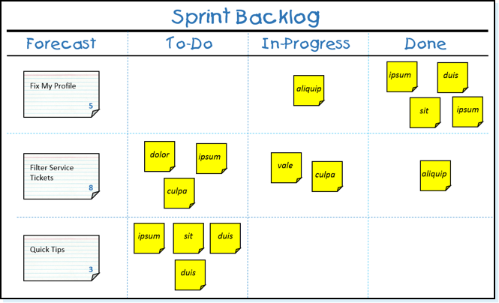


Các Tool hỗ trợ
Excel, Wrike, Backlog

Slide 14
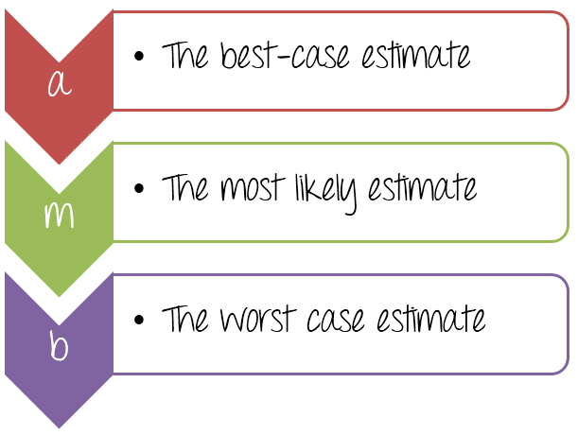
“
Three Point Estimation
”
Three Point Estimation (ước lượng 3 điểm) là một trong những kỹ thuật có thể được sử dụng để estimate một task.
Sự đơn giản của Three Point Estimatio làm cho nó trở thành một công cụ rất hữu ích cho Người quản lý dự án muốn estimate.

Slide 15
“
Cách sử dụng
”
Tổng hợp giá trị Expected Time của tất cả các công việc để tính toán tổng thời gian dự kiến cần thiết để hoàn thành tất cả các công việc trong dự án.
Để sử dụng phương pháp Three Point Estimation:
ta cần xác định các công việc trong dự án và lập danh sách các công việc đó.
Sau đó,
ta ước tính: Optimistic Time (t0),
Most Likely Time (tm) và
Pessimistic Time (tp) cho mỗi công việc.
Tính toán Expected Time (te) cho mỗi công việc bằng cách sử dụng công thức te = (t0 + 4tm + tp) / 6.
Cuối cùng,
tính toán ngân sách dự án
bằng cách
sử dụng công thức Ngân sách dự án = Tổng thời gian dự kiến cần thiết để hoàn thành các công việc trong dự án x Chi phí cho mỗi đơn vị thời gian.

Slide 16
Ví Dụ
Ở đây, chúng ta sẽ giả định rằng có ba giai đoạn trong dự án: giai đoạn thiết kế, giai đoạn xây dựng và giai đoạn hoàn thiện. Bạn đã thực hiện một nghiên cứu và ước tính được các giá trị Optimistic Time (t0), Most Likely Time (tm) và Pessimistic Time (tp) cho mỗi giai đoạn như sau:
Giai đoạn thiết kế:
t0 = 2 tháng
tm = 3 tháng
tp = 4 tháng
Giai đoạn xây dựng:
t0 = 4 tháng
tm = 6 tháng
tp = 8 tháng
Giai đoạn hoàn thiện:
t0 = 2 tháng
tm = 3 tháng
tp = 4 tháng

Slide 17
Cách giải
Tiếp theo, bạn tính toán giá trị Expected Time (te) cho mỗi giai đoạn bằng cách sử dụng công thức te = (t0 + 4tm + tp) / 6. Kết quả thu được như sau:
Giai đoạn thiết kế:
te = (2 + 4x3 + 4) / 6 = 3 tháng
Giai đoạn xây dựng:
te = (4 + 4x6 + 8) / 6 = 6 tháng
Giai đoạn hoàn thiện:
te = (2 + 4x3 + 4) / 6 = 3 tháng
Cuối cùng,
bạn tính toán ngân sách dự án bằng cách
sử dụng công thức
Ngân sách dự án = Tổng thời gian dự kiến cần thiết để hoàn thành các giai đoạn trong dự án x Chi phí cho mỗi đơn vị thời gian. Nếu chi phí cho mỗi đơn vị thời gian là 10.000 đô la thì ngân sách dự án là:
Ngân sách dự án = 12 x 10.000 = 120.000 đô la
Ngoài ra chúng ta có công thức tính độ lệch chuẩn nhằm mục đích sai số.
Giai đoạn thiết kế.
te = (4-2)/6 = 0.33.
Giai đoạn xây dựng
te ( 8-4)/6 = 0.66
Giai đoạn hoàn thiện
te = ( 4-2)/6 = 0.33
Tổng độ lệch chuẩn = 0.33 + 0.66 +0.33 = 1.32
Ta có 12 +_ 1.32 = 10.6 cho đến 13.32 tháng.
Tổng hợp giá trị Expected Time của tất cả các giai đoạn để tính toán tổng thời gian dự kiến cần thiết để hoàn thành tất cả các giai đoạn trong dự án:
Tổng thời gian dự kiến = 3 + 6 + 3 = 12 tháng
Cuối cùng, bạn tính toán ngân sách dự án bằng cách sử dụng công thức Ngân sách
dự án = Tổng thời gian dự kiến cần thiết để hoàn thành các giai đoạn trong dự án x Chi phí cho mỗi đơn vị thời gian.
Nếu chi phí cho mỗi đơn vị thời gian là 10.000 đô la, thì ngân sách dự án là:
Ngân sách dự án = 12 x 10.000 = 120.000 đô la

Slide 18
Ưu Điểm
Độ chính xác cao: Three Point Estimation sử dụng ba giá trị ước lượng thời gian cần thiết để hoàn thành một công việc, bao gồm Optimistic Time (t0), Most Likely Time (tm) và Pessimistic Time (tp), giúp tăng độ chính xác của ước tính thời gian và ngân sách dự án.
Khả năng thay đổi
Giảm thiểu rủi ro
Dễ dàng sử dụng

Slide 19
Nhược điểm
Không phản ánh đầy đủ sự phức tạp của dự án
Không phù hợp cho các dự án lớn
Không bao gồm yếu tố nhân lực

Slide 20
Kết luận
Phương pháp Three Point Estimation là một phương pháp đơn giản và hiệu quả để ước tính thời gian và ngân sách dự án.
Nó giúp tăng độ chính xác của ước tính thời gian và ngân sách dự án và giảm thiểu rủi ro.
Tuy nhiên, để đảm bảo tính chính xác của kế hoạch dự án, chúng ta cần sử dụng phương pháp này đúng cách và kết hợp nó với các phương pháp ước tính khác nếu cần thiết.

Slide 21
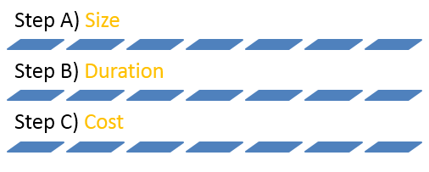
Functional Point Method
Trong phương pháp này, Test Manager ước lượng Kích thước, Thời gian và Chi phí cho task.

Slide 22
“
Bước A: Ước lượng kích thước của task
”
STT | Tên mô-đun | Quyền thực hiện | Mô tả | Nhóm
1 | Kiểm thử số dư | Manager Customer | Manager có thể xem số dư của tất cả các Customer chịu sự giám sát của manager đó. | Trung bình
2 | Chuyển quỹ | Manager Customer | Manager có thể chuyển tiền từ bất kỳ tài khoản ngân hàng nguồn nào sang tài khoản đích. | Phức tạp
3 | Bản sao kê Mini | Manager Customer | Một Bản sao kê Mini sẽ hiển thị 5 giao dịch cuối cùng của một tài khoản. | Trung bình
4 | Bản sao kê tùy chỉnh | Manager Customer | Manager có thể thấy Bản sao kê Tùy chỉnh của bất kỳ tài khoản nào. | Phức tạp
5 | Đổi mật khẩu | Manager Customer | Manager chỉ có thể thay đổi mật khẩu tài khoản của mình, không thể thay đổi mật khẩu của Customer. | Đơn giản
Điểm chức năng được đo từ quan, điểm chức năng hoặc người dùng.
Trong kỹ thuật FP này, chúng ta phải gán trọng số cho từng điểm chức năng. Trước khi bắt đầu ước tính thực tế, các điểm chức năng được chia thành ba nhóm như Phức tạp, Trung bình & Đơn giản.
Dựa trên sự phức tạp của các chức năng phần mềm, Test Manager phải đưa ra đủ trọng số cho từng điểm chức năng. Chức năng càng lớn độ phức tạp càng cao
Nhóm | Trọng số
Đơn giản | 1
Trung Bình | 3
Phức tạp | 5

Slide 23

“
Bước B: Ước lượng thời gian thực hiện task
”
Giả sử nhóm dự án đã ước lượng được mỗi Điểm chức năng là 5 giờ / điểm.
Bạn có thể ước lượng toàn bộ effort để kiểm thử tất cả các tính năng của trang web Bank như sau:
Như vậy, tổng effort để hoàn thành task của web Bank là khoảng 75 giờ.
Sau khi phân loại độ phức tạp của các điểm chức năng, bạn phải ước lượng thời lượng để kiểm thử chúng. Thời lượng có nghĩa là bao nhiêu thời gian cần để hoàn thành task.
 | Trọng số | Điểm chức năng | Tổng
Phức tạp | 5 | 2 | 10
Trung Bình | 3 | 2 | 6
Đơn giản | 1 | 1 | 1
Tổng số điểm Chức năng (Function Total Points) |  |  | 10 + 6 + 1 = 17
Ước lượng xác định cho mỗi điểm (Estimate define per point) |  |  | 5
Tổng effort ước lượng (Total Estimated Effort) |  |  | 17 x 5 = 85
Trong đó:
+ Total Effort: Effort để kiểm thử tất cả các chức năng của trang web.
+ Total Function Points: Tổng số mô-đun của trang web.
+ Estimate defined per Function Points: Effort trung bình để hoàn thành một điểm chức năng.

Slide 24
“
Bước C: Ước lượng chi phí cho task
”
Giả sử mức lương của nhóm là 10$ mỗi giờ và thời gian hoàn thành task trên là 85 giờ thì chi phí để hoàn thành task trên là 10 x 85 = 850$.

Slide 25
“
Ví dụ
”
Cho bảng các chức năng và số lượng sau:
Loại Chức năng | Số lượng | Độ phức tạp
External Inputs (EI) | 4 | Trung bình
External Outputs (EO) | 5 | Trung bình
External Inquiries (EQ) | 4 | Phức tạp
Internal Logical Files (ILF) | 7 | Phức tạp
External Interface Files (EIF) | 4 | Đơn giản
Giả sử nhóm dự án đã ước lượng được mỗi Điểm chức năng là 7 giờ / điểm.
Độ phức tạp:
Đơn giản = 1, Trung bình = 2, Phức tạp = 3
Mức lương: 100 $/giờ

Slide 26
“
Cách làm
”
 | Trọng số | Điểm chức năng | Tổng
Phức tạp | 3 | 11 | 33
Trung Bình | 2 | 9 | 18
Đơn giản | 1 | 4 | 4
Tổng số điểm Chức năng (Function Total Points) |  |  | 33 + 18 + 4 = 55
Ước lượng xác định cho mỗi điểm (Estimate define per point) |  |  | 7
Tổng effort ước lượng (Total Estimated Effort) |  |  | 55 x 7 = 385 giờ
Tính toán chi phí:
Chi phí = 385 giờ x 100$/giờ = 38,500$

Slide 27
“
Ưu Điểm
”
Phương pháp tính điểm chức năng cho phép đo lường kích thước của hệ thống dựa trên số lượng và độ phức tạp của các chức năng.
Dễ sử dụng và hiểu: Phương pháp tính điểm chức năng khá đơn giản và dễ hiểu. Nó không đòi hỏi kiến thức chuyên sâu về kỹ thuật và có thể được áp dụng trong nhiều dự án phần mềm.

Slide 28
“
Nhược điểm
”
Độ chính xác có thể bị giới hạn
Phụ thuộc vào sự đánh giá chủ quan

Slide 29
Thanks!
TOP LINE
DIFFERENT ORNAMENTS

